Slide 1

La culpabilité optimale
dans un laboratoire de recherche

Slide 2
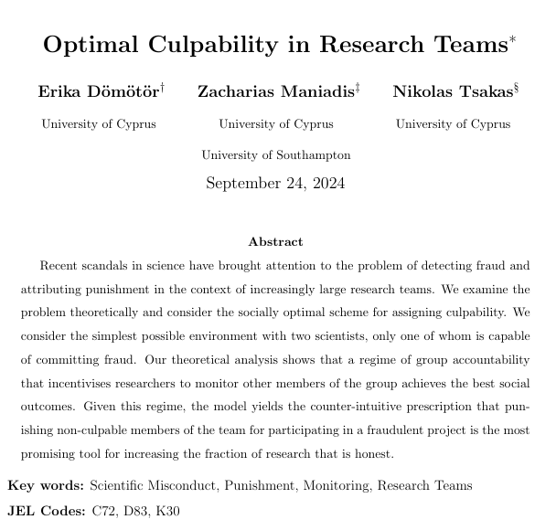

Slide 3
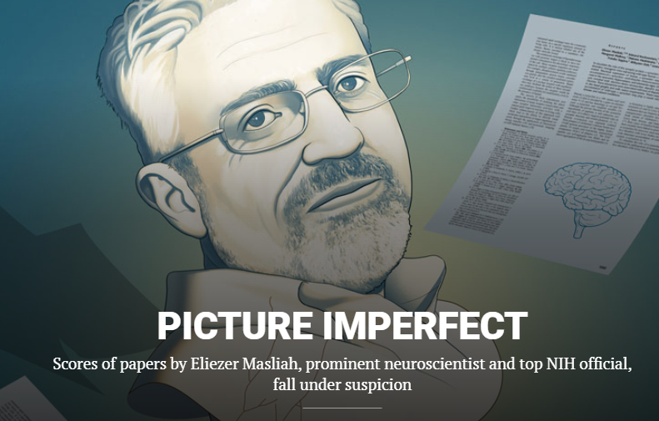
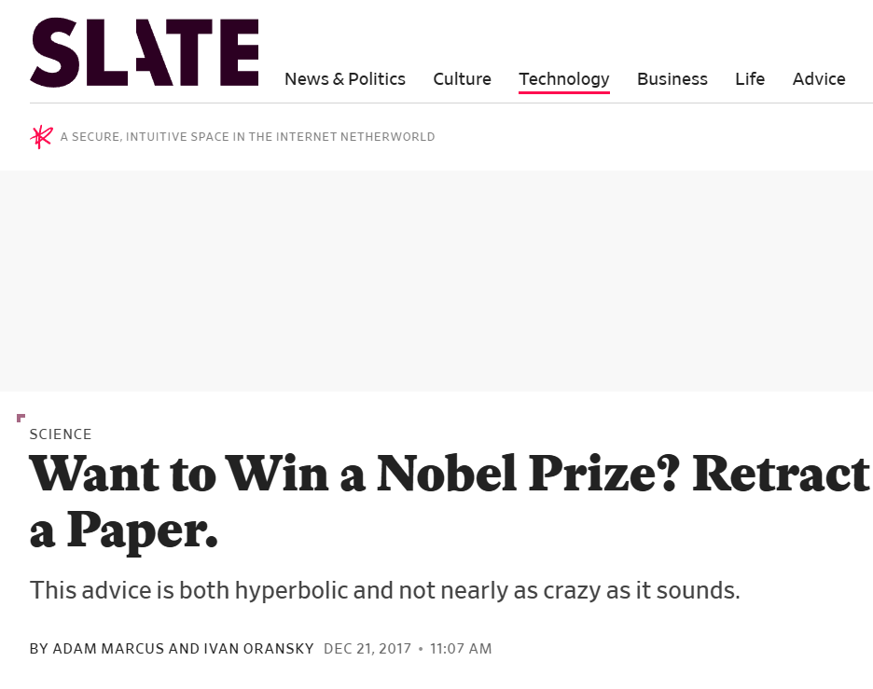
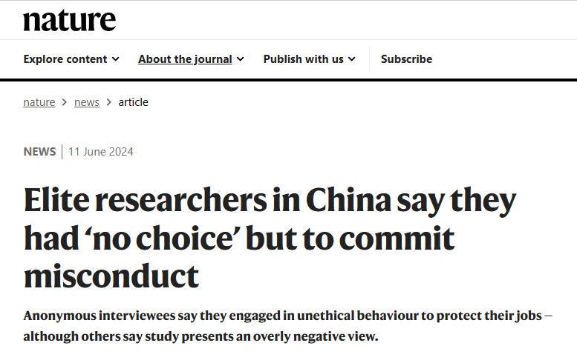
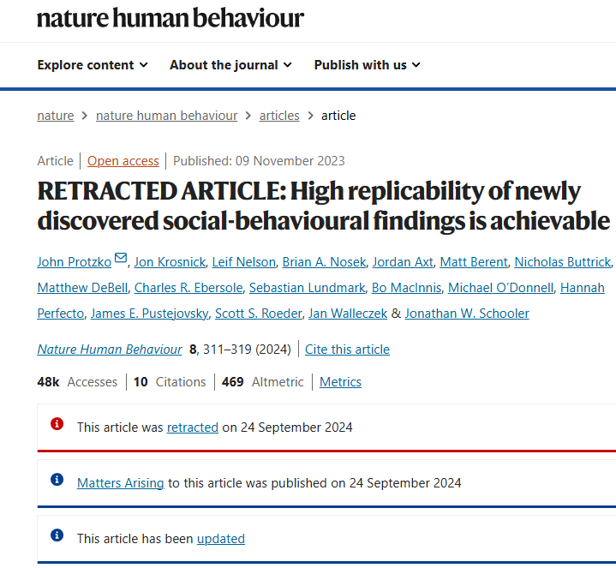
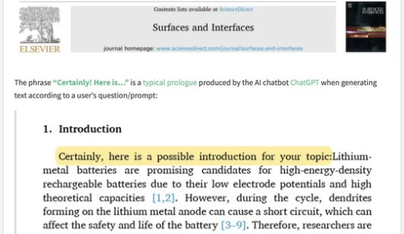
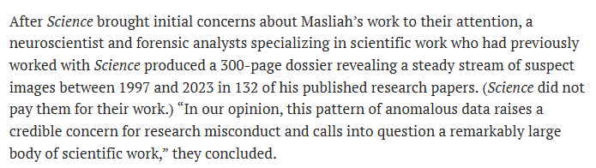
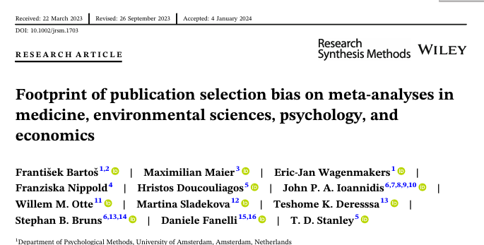
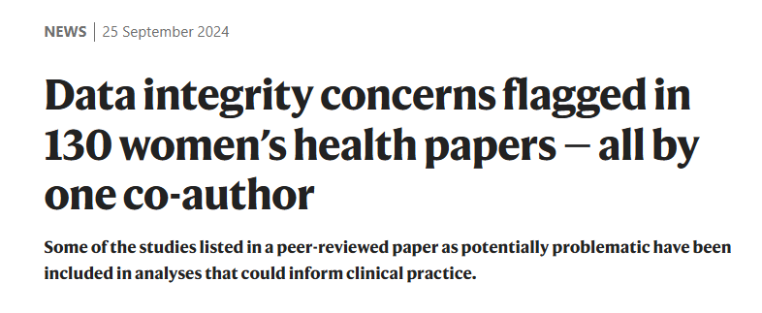
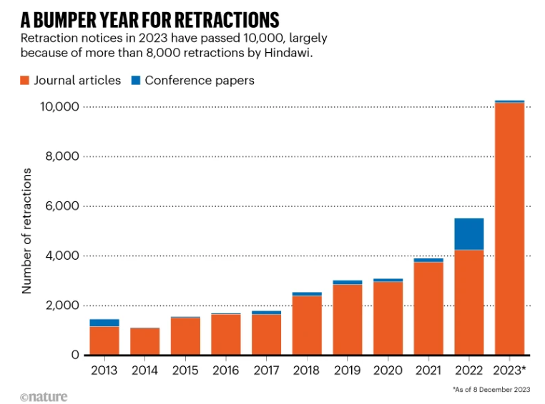
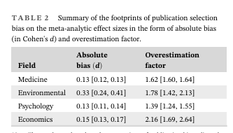
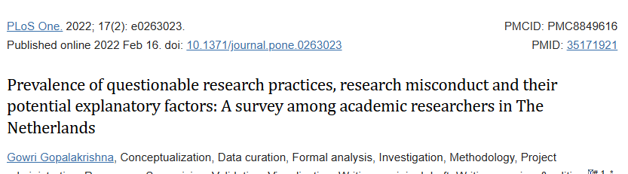
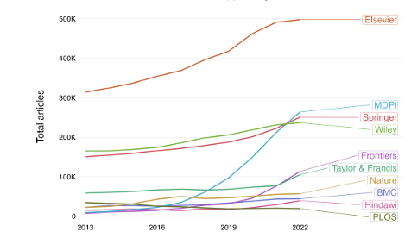
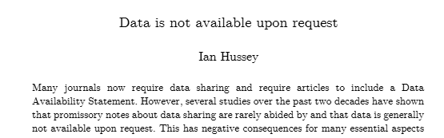
51% des chercheurs disent s’engager
fréquemment dans au moins une QRP
4% disent falsifier leurs données

Slide 4
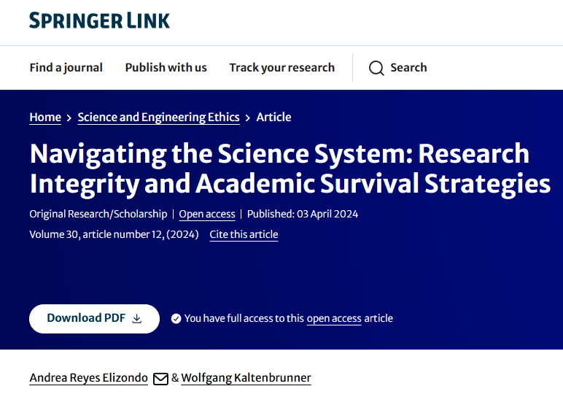
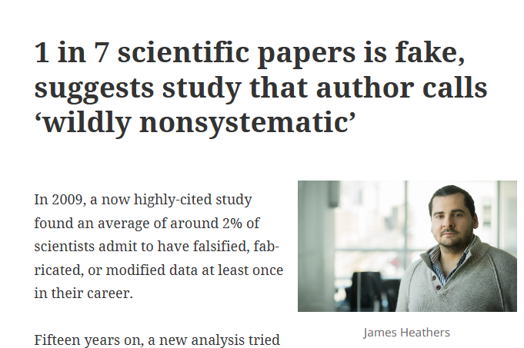
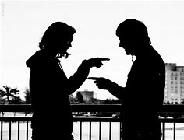
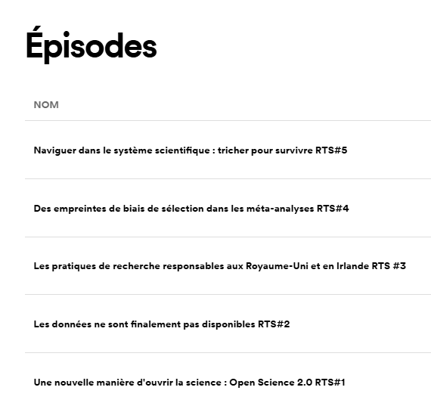
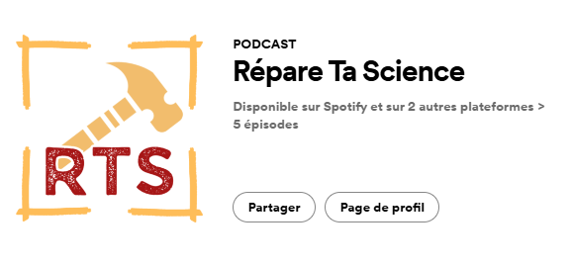
Les chercheurs trichent pour survivre
Prenons par principe que
1 étude sur 7 est fausse
Qui devons-nous blâmer ?
Qui est responsable ?

Slide 5
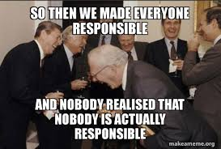
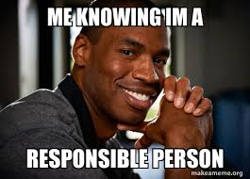
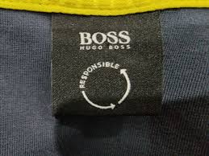
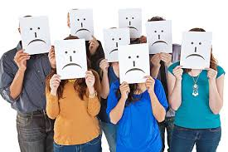
Responsabilité
Notes:
Agroupaccountability regime, where everyone in the team is responsible for any misconduct. • A partial group accountability regime, where anyone in the team is responsible as long as they knew about the misconduct. • Individual accountability, where only the persons committing misconduct are responsible. • Aguarantor regime, where an overall coordinator of the project is accountable for all aspects of a research paper

Slide 6

Scientifique 1 peut tricher pour augmenter
les chances de publication de l’article
Scientifique 2 peut vérifier les agissements
De S1 et laisser tomber le projet

Slide 7
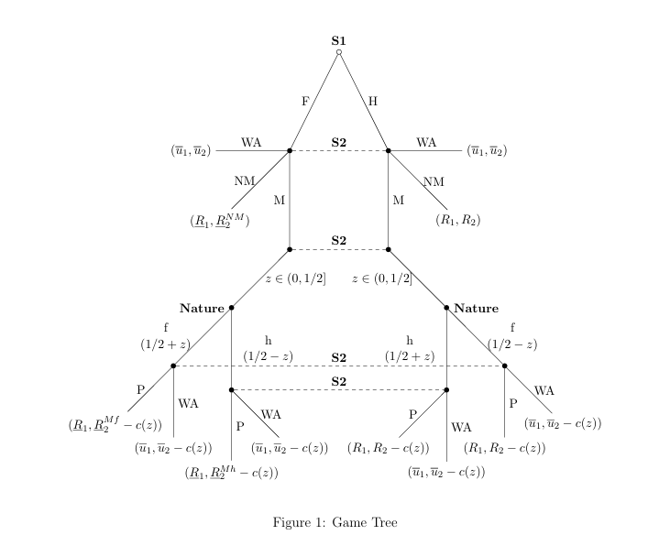
Scientifique 1
Fraude
Ou pas
Scientifique 2
Laisse tomber
Ne vérifie pas
vérifie
F = falsify
H = honest
WA = walk away
NM = no monitoring
M = monitoring

Slide 8
S2 peut vérifier +- scrupuleusement
La question est donc : à quel point
ça vaut le coup de vérifier le travail
de ses collègues mais aussi
avec quelle intensité.
En fonction de qui est responsable :
le fraudeur, l’équipe, ou le boss
F = falsify
H = honest
WA = walk away
NM = no monitoring
M = monitoring

Slide 9
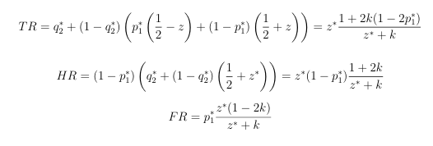
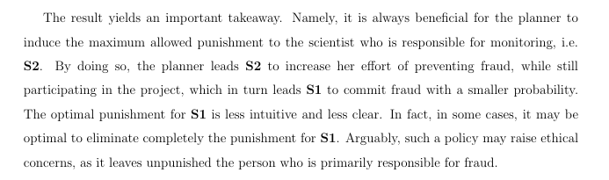

Résultats :
TR = taux total de recherche produite
HR = taux de recherche honnête produite
FR = taux de recherche frauduleuse produite
Quel modèle minimise le taux de recherche frauduleuse ?
Le modèle qui limite les collaborations avec les chercheurs qui fraudent est celui où on ne s’engage jamais.
Mais il est pas très productif.
2) Il est donc nécessaire de tolérer dans la littérature un pourcentage de fraude.
Le résultat le plus efficace est de rendre
totalement responsable les collègues
de la vérification du travail du fraudeur
Et de NE PAS rendre responsable
le fraudeur
C’est quand même au niveau éthique

Slide 10
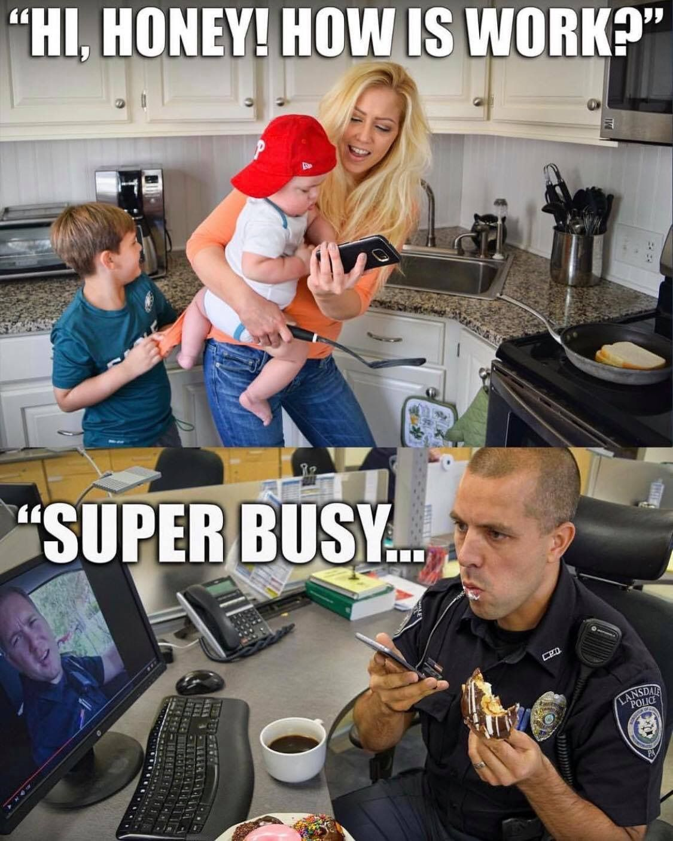
La question de la fraude est en réalité la question de la vérification :
Si la police fait son job, alors le crime continue d’exister mais reste à un niveau bas
Qui fait la police en science ?
Qui contrôle la police en science ?
Qu’est ce qui se passe quand la police en science se comporte comme la police en vrai ?

Slide 11
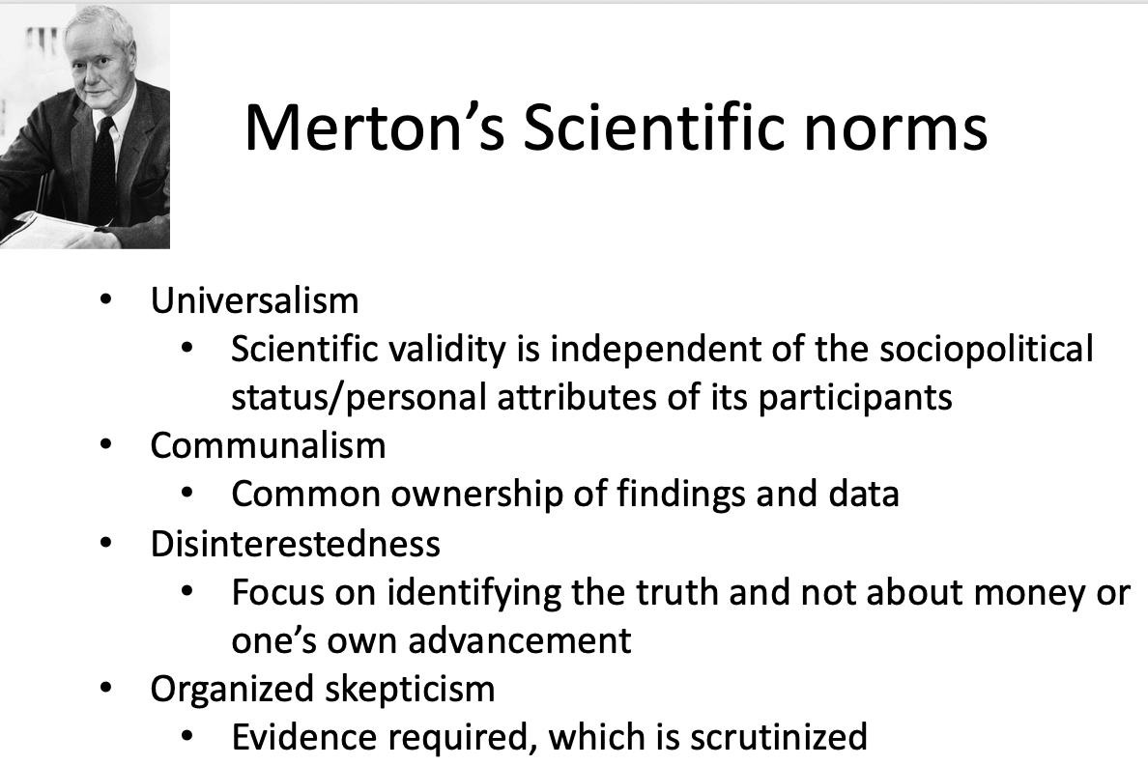
La question de la fraude est en réalité la question de la vérification :
Qui organise ce scepticisme ?

